Slide 1
书为心画
------中国书法
北京中学李明

Slide 2
分享：一封信

Slide 3
唐代书法家怀素给朋友的信
【帖字】苦笋及茗异常佳,乃可迳来怀素敬上
苦笋帖卷是唐代大书法家释怀素所做，写有“苦笋及茗异常佳,乃可迳来怀素白”虽寥寥14字，却字字珠玑，神采焕发，最充分地表现了怀素草书的艺术特点。

Slide 4
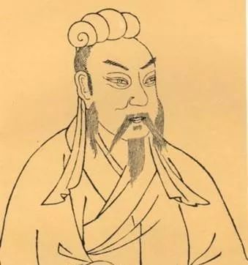
书，心画也
西汉文学家扬雄曾写道“言，心声也；书，心画也；声画形，君子小人见矣。”扬雄道出了笔迹与心理的关系，即“一个人的字迹是其心理状态的体现。”

Slide 5
笔法

Slide 6
笔法
所谓笔法，写字用笔的方法，即中国书法特有的用线方法。中国书法主要都以线条表现，所用工具都是尖锋毛笔，要使书画的线条点画富有变化，必先讲究执。
笔画是一切基础。起笔，运笔，收笔，都是一笔画的过程。笔画要有笔锋，要有精神，要挺拔有力。尖笔，圆笔，方笔要观察仔细，耐心比对，交叉互换，灵活运用。

Slide 7
探究与发现：不同字体不同的线条特点？

Slide 8
探究与发现：不同楷书起笔和收笔的特点？

Slide 9
探究与发现：感受线条转折的特点？

Slide 10
拓本
拓本，凡摹拓金石、碑碣、印章之本，皆称为“拓本”，即用纸紧覆在碑碣或金石等器物的文字或花纹上，用墨或其他颜色打出其文字、图形来的印刷品。按用墨分，可分为墨拓本、朱拓本。拓本实物最早见于唐代。拓法在不同的历史时期，有其不同的特点。唐拓存世稀少，仅有碑拓几篇。

Slide 11
结体

Slide 12
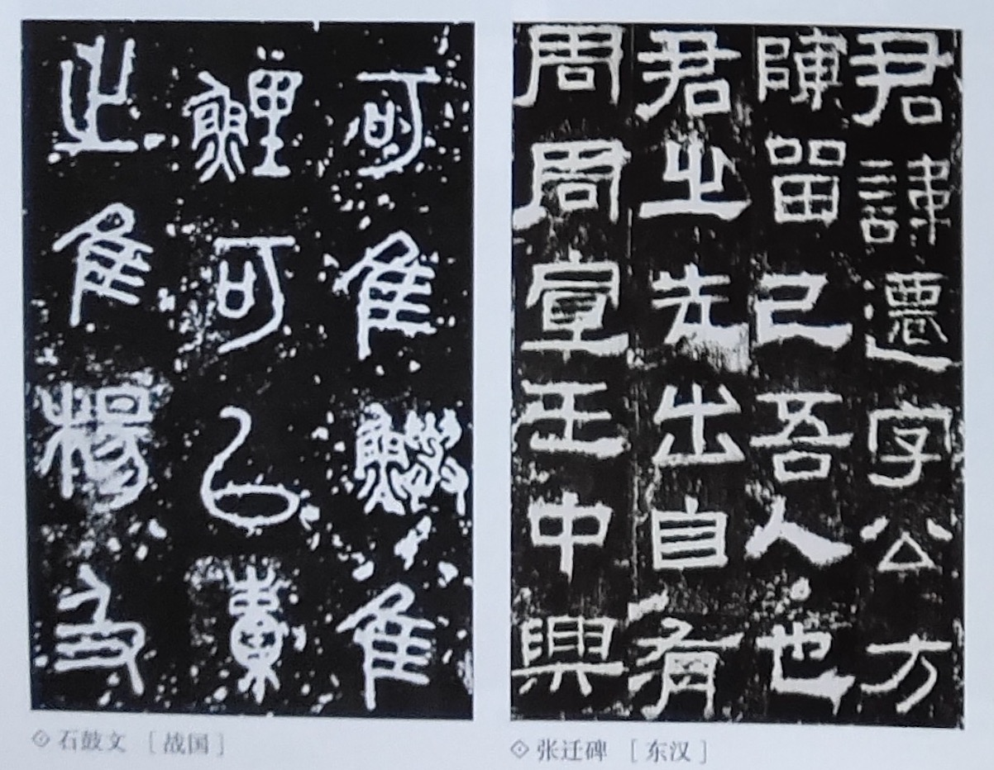
结体
结体是一个书法术语，指汉字等方块字书写的间架结构。中国古代论述结体的专著，比较著名的有唐代欧阳询《三十六法》、明朝李淳《大字结构八十四法》和清朝黄自元临摹自邵瑛的《间架结构摘要九十二法》等。笔法、结体和章法是书法技艺的三个要素。

Slide 13
结构：体会颜体和欧体中宫收紧

Slide 14
探究与发现：马的字体演变

Slide 15
探究与发现
赵孟说 “书法以用笔为上，而结字亦须用工。盖结字因时相传，用笔千古不易。”如何理解？
用笔，包括使用毛笔与字中点划两方面。只有掌握了毛笔的共性与个性，因势利导，笔才能与手配合，发挥功能，写出好字。
启功说“用笔何如结字难，纵横聚散最相关。一从证得黄金律，顿觉全牛骨隙宽。”
启功首推结体为先，而后用笔。

Slide 16
章法

Slide 17
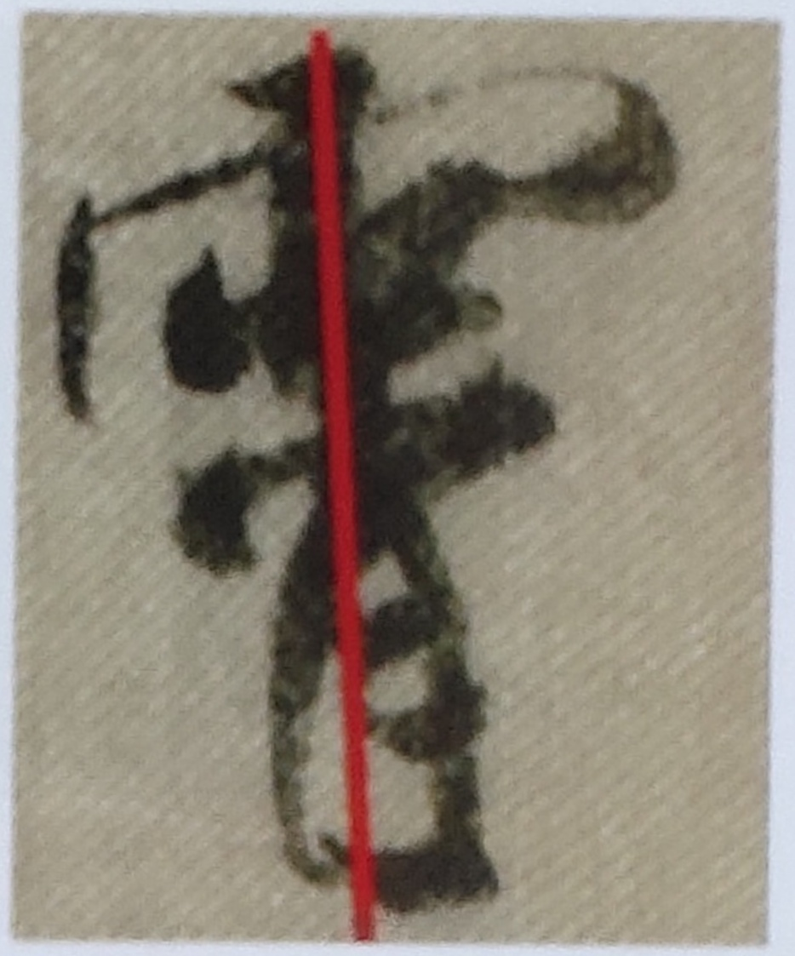
章法
章法是指安排布置整幅作品中，字与字、行与行之间呼应、照顾等关系的方法。亦即整幅作品的“布白”。亦称“大章法”。习惯上又称一字之中的点画布置，和一字与数字之间布置的关系为“小章法”。

Slide 18
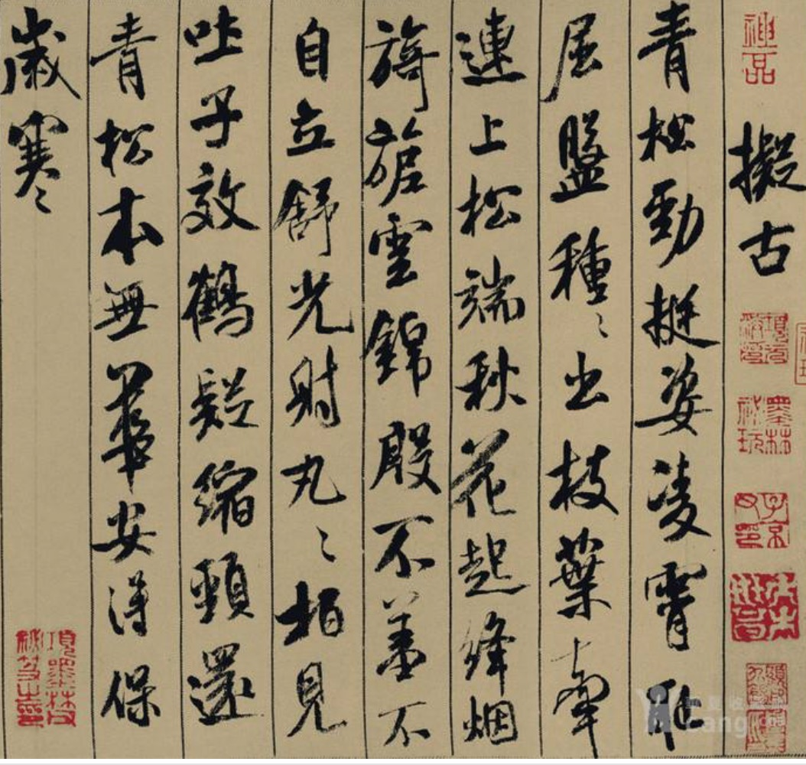
探究与发现：章法布局的异同

Slide 19
墨法
用墨是书法技法中的一个重要组成部分，历来为书家所重视，清包世臣在《艺舟双辑述书下》中云：画法、字法，本于笔，成于墨，则墨法尤为书艺一大关键已。董其昌则说：字之巧处在用笔，尤在用墨。故历代书家都非常注重用墨这一书法技法的运用与研究。
可能很多人都在老一辈书法家中看到这样一种蘸墨方式“笔肚蘸墨，笔尖蘸水”，其实这种用墨方法是适用于“长锋笔”的，更适合写行草书。
笪重光：“磨墨欲熟，破水写之则活。”意思就是用浓墨，然后蘸水破之，写出来的字就会“润”。

Slide 20
墨法类型
墨法亦称“血法”，又曰用墨之法。谈墨法离不开水。既是水墨，当以墨为体，以水为用。墨法的运用源自于中国造纸术的产生，“笔墨”二字永远成为中国书法区别于其他画种的本质特征。常用墨法包括浓、淡、枯、润。

Slide 21
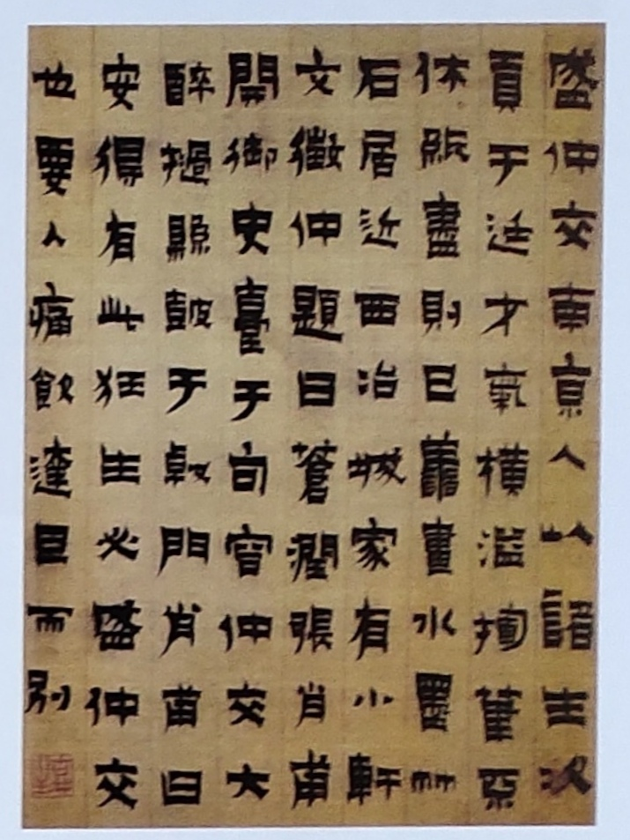
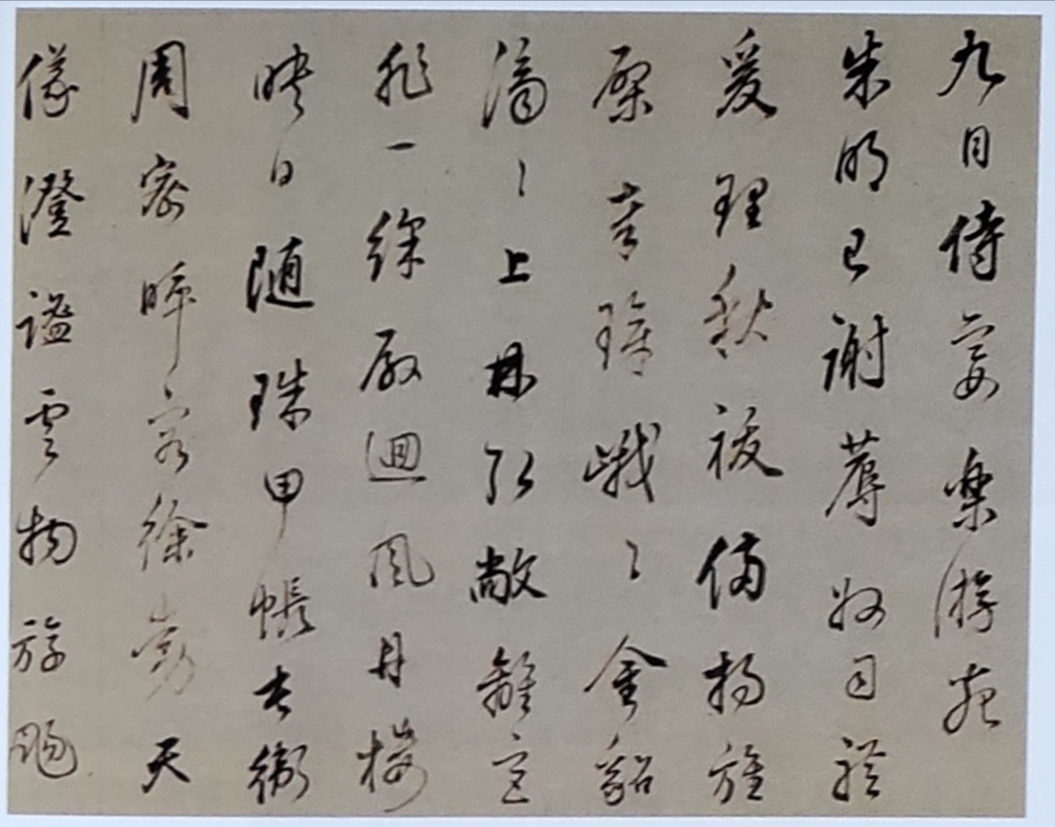
探究与发现：总结墨法类型的不同

Slide 22
兰亭序

Slide 23
兰亭集序
兰亭集序是中国晋代（公元353年），书圣王羲之在浙江绍兴兰渚山下以文会友，写出“天下第一行书”，也称《兰亭序》、《临河序》、《禊帖》、《三月三日兰亭诗序》等。
公元353年4月22日（晋永和九年三月初三日，距今已1661年），时任会稽内史的王羲之与友人谢安、孙绰等四十一人在会稽山阴的兰亭雅集，饮酒赋诗。王羲之将这些诗赋辑成一集，并作序一篇，记述流觞曲水一事，并抒写由此而引发的内心感慨。这篇序文就是《兰亭集序》。并挥写了一篇《兰亭集序》。

Slide 24
祭侄文稿

Slide 25
祭侄文稿
《祭侄文稿》（全称为《祭侄赠赞善大夫季明文》）是唐代书法家颜真卿于唐乾元元年（758年）创作的行书纸本书法作品，现收藏于台北故宫博物院。 [1]
《祭侄文稿》是追祭从侄颜季明的草稿。共二十三行，凡二百三十四字。这篇文稿追叙了常山太守颜杲卿父子一门在安禄山叛乱时，挺身而出，坚决抵抗，以致“父陷子死，巢倾卵覆”、取义成仁之事。通篇用笔之间情如潮涌，书法气势磅礴，纵笔豪放，一气呵成。

Slide 26
从兰亭序和祭侄文稿体会“书为心画”的内涵

Slide 27
从兰亭序和祭侄文稿体会“书为心画”的内涵
《祭侄文稿》与东晋王羲之的《兰亭序》、北宋苏轼的行书《黄州寒食帖》并称为“天下三大行书”，亦被誉为“天下行书第二”。且此稿是在极度悲愤的情绪下书写，不顾笔墨之工拙，故字随书家情绪起伏，纯是精神和平时工力的自然流露。

Slide 28
小结

Slide 29
分享
唐朝大书法家张旭以狂草著称，韩愈在《送高闲上人序》一文中曾评论张旭的草书：喜怒窘穷，忧悲愉快，怨恨思慕，酣醉无聊，不平有动於心，必於草书焉发之也……天地事物之变，可喜可惜，一寓於书。
唐大诗人杜甫在观赏张旭草书之后，表达他的感受是：锵锵鸣玉动，落落群松直，连山蟠其间，漠涨与笔力，强烈的情感就像山洪爆发一般，倾泻在张旭的草书创作中，使他的书法作品给人有极强劲的艺术震撼力。

Slide 30
小结
书法，指通过所书的字是一个人内心的写照。前面还有一句——言为心声。
这来源于汉扬雄的《法言·问神卷第五》：“言，心声也；书，心画也。声画形，君子小人见矣。”，意思是——一个人的语言，反映其内心境界；一个人的字迹，反映其德行品性。按这两点，就可以判断此人是君子还是小人。

